Slide 1

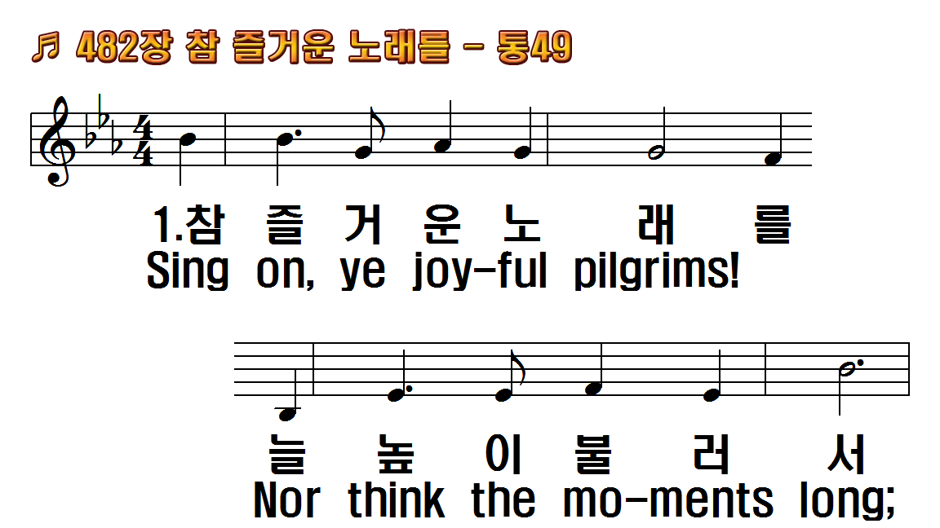
1.참 즐거운 노래를 늘 높이
2.참 즐거운 노래를 늘 높이
3.참 즐거운 노래를 늘 높이
후.참 아름다운 노래 늘 높이
1.Sing on, ye joyful pilgrims!
2.Sing on, ye joyful pilgrims!
3.Sing on, ye joyful pilgrims!
R.Sing on: oh, blissful music!

Slide 2
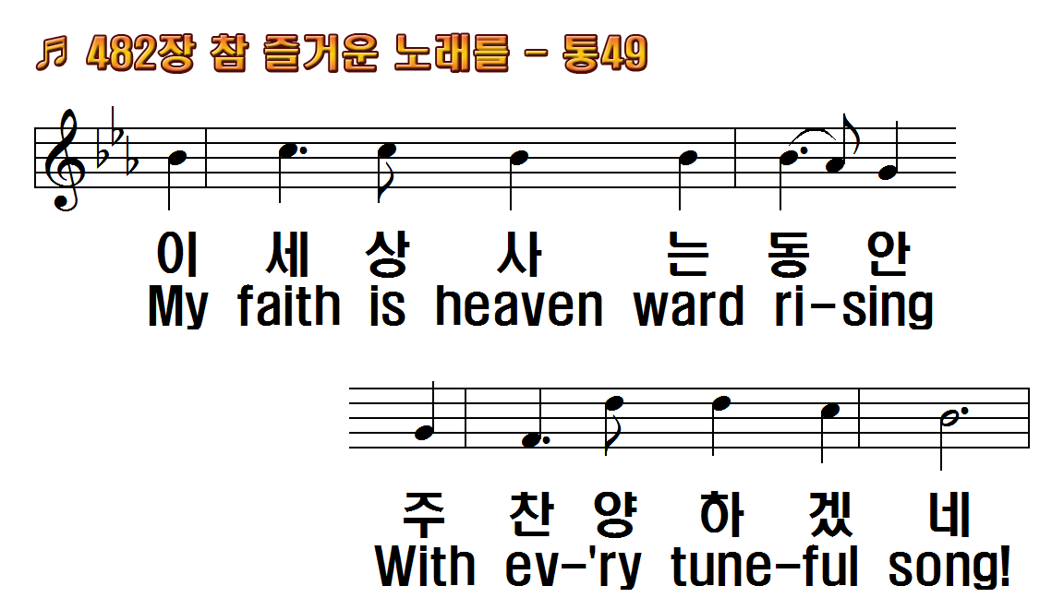
1.참 즐거운 노래를 늘 높이
2.참 즐거운 노래를 늘 높이
3.참 즐거운 노래를 늘 높이
후.참 아름다운 노래 늘 높이
1.Sing on, ye joyful pilgrims!
2.Sing on, ye joyful pilgrims!
3.Sing on, ye joyful pilgrims!
R.Sing on: oh, blissful music!

Slide 3
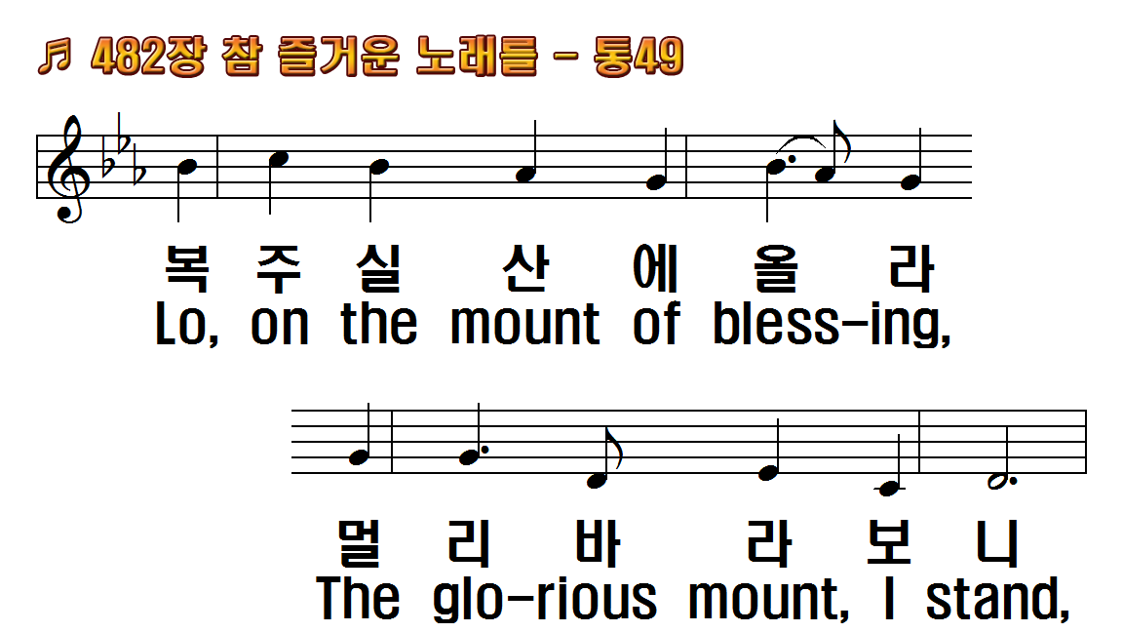
1.참 즐거운 노래를 늘 높이
2.참 즐거운 노래를 늘 높이
3.참 즐거운 노래를 늘 높이
후.참 아름다운 노래 늘 높이
1.Sing on, ye joyful pilgrims!
2.Sing on, ye joyful pilgrims!
3.Sing on, ye joyful pilgrims!
R.Sing on: oh, blissful music!

Slide 4
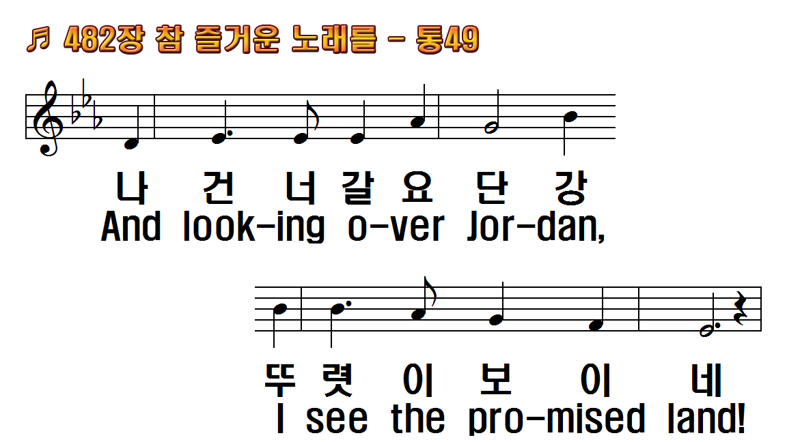
1.참 즐거운 노래를 늘 높이
2.참 즐거운 노래를 늘 높이
3.참 즐거운 노래를 늘 높이
후.참 아름다운 노래 늘 높이
1.Sing on, ye joyful pilgrims!
2.Sing on, ye joyful pilgrims!
3.Sing on, ye joyful pilgrims!
R.Sing on: oh, blissful music!

Slide 5
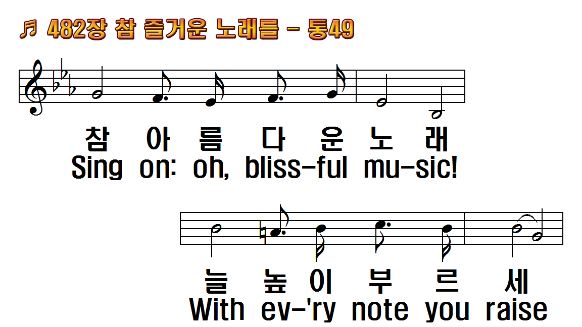
1.참 즐거운 노래를 늘 높이
2.참 즐거운 노래를 늘 높이
3.참 즐거운 노래를 늘 높이
후.참 아름다운 노래 늘 높이
1.Sing on, ye joyful pilgrims!
2.Sing on, ye joyful pilgrims!
3.Sing on, ye joyful pilgrims!
R.Sing on: oh, blissful music!

Slide 6
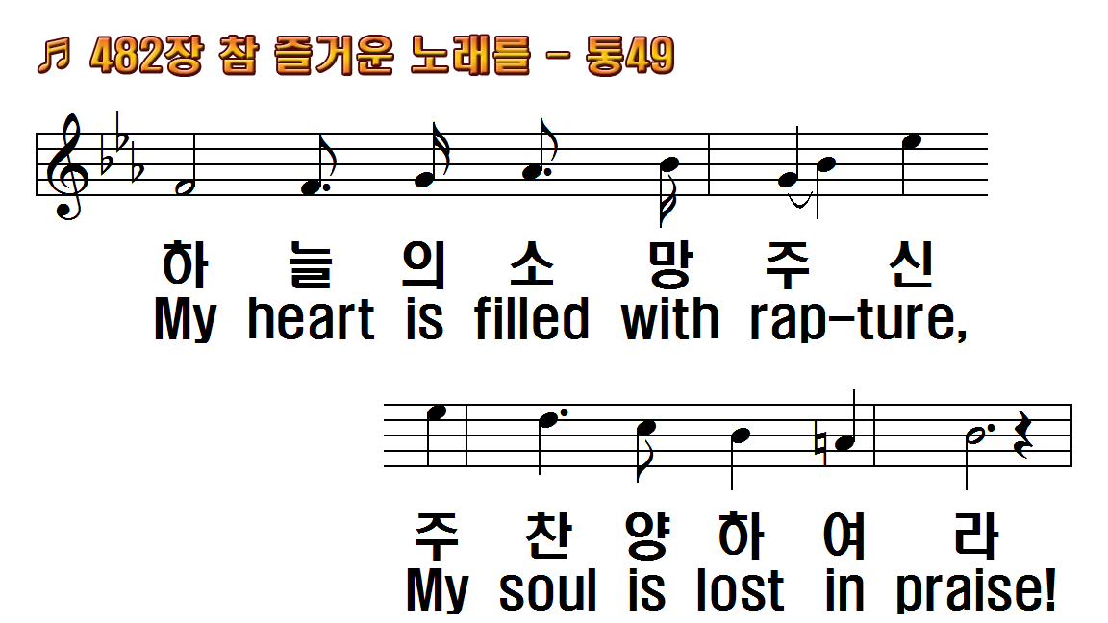
1.참 즐거운 노래를 늘 높이
2.참 즐거운 노래를 늘 높이
3.참 즐거운 노래를 늘 높이
후.참 아름다운 노래 늘 높이
1.Sing on, ye joyful pilgrims!
2.Sing on, ye joyful pilgrims!
3.Sing on, ye joyful pilgrims!
R.Sing on: oh, blissful music!

Slide 7
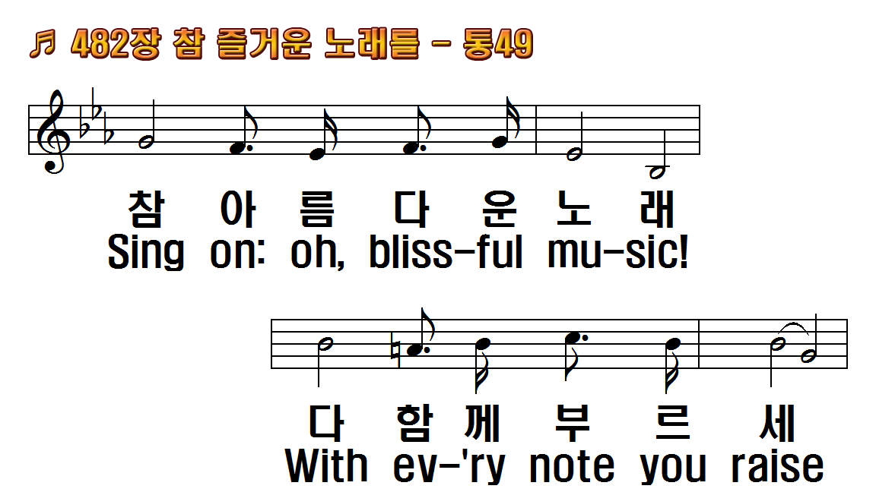
1.참 즐거운 노래를 늘 높이
2.참 즐거운 노래를 늘 높이
3.참 즐거운 노래를 늘 높이
후.참 아름다운 노래 늘 높이
1.Sing on, ye joyful pilgrims!
2.Sing on, ye joyful pilgrims!
3.Sing on, ye joyful pilgrims!
R.Sing on: oh, blissful music!

Slide 8
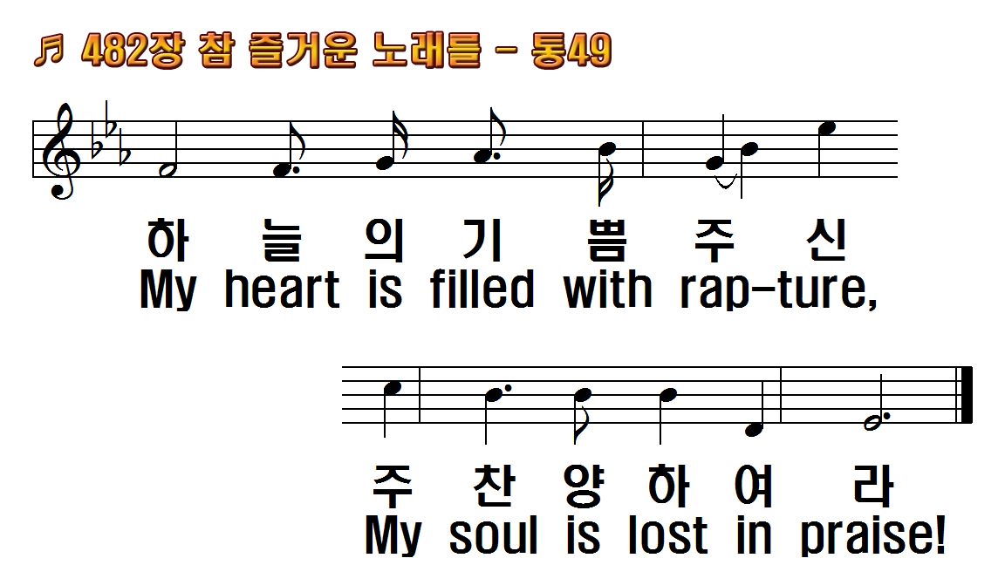
1.참 즐거운 노래를 늘 높이
2.참 즐거운 노래를 늘 높이
3.참 즐거운 노래를 늘 높이
후.참 아름다운 노래 늘 높이
1.Sing on, ye joyful pilgrims!
2.Sing on, ye joyful pilgrims!
3.Sing on, ye joyful pilgrims!
R.Sing on: oh, blissful music!

Slide 9
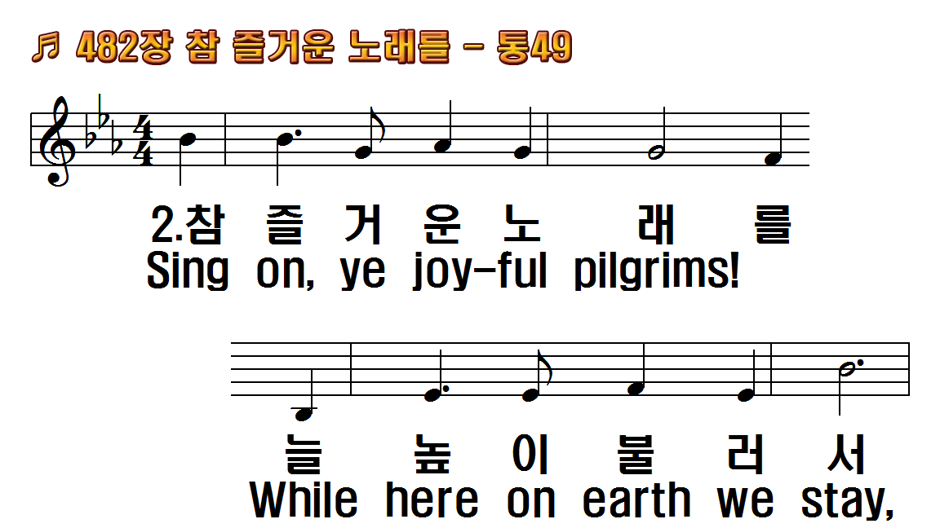
1.참 즐거운 노래를 늘 높이
2.참 즐거운 노래를 늘 높이
3.참 즐거운 노래를 늘 높이
후.참 아름다운 노래 늘 높이
1.Sing on, ye joyful pilgrims!
2.Sing on, ye joyful pilgrims!
3.Sing on, ye joyful pilgrims!
R.Sing on: oh, blissful music!

Slide 10
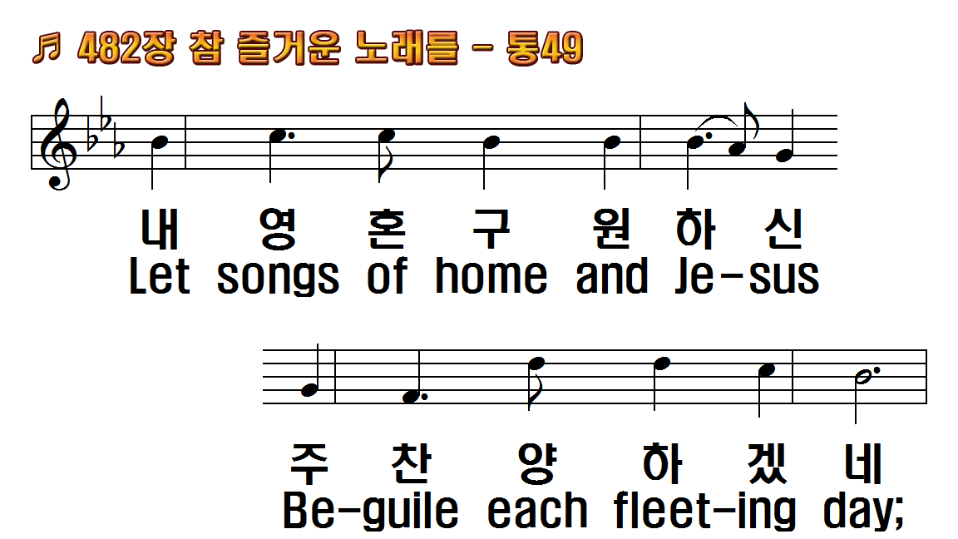
1.참 즐거운 노래를 늘 높이
2.참 즐거운 노래를 늘 높이
3.참 즐거운 노래를 늘 높이
후.참 아름다운 노래 늘 높이
1.Sing on, ye joyful pilgrims!
2.Sing on, ye joyful pilgrims!
3.Sing on, ye joyful pilgrims!
R.Sing on: oh, blissful music!

Slide 11
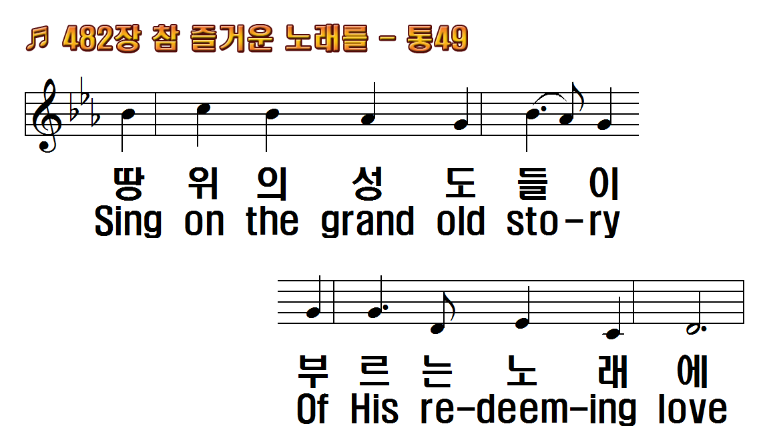
1.참 즐거운 노래를 늘 높이
2.참 즐거운 노래를 늘 높이
3.참 즐거운 노래를 늘 높이
후.참 아름다운 노래 늘 높이
1.Sing on, ye joyful pilgrims!
2.Sing on, ye joyful pilgrims!
3.Sing on, ye joyful pilgrims!
R.Sing on: oh, blissful music!

Slide 12
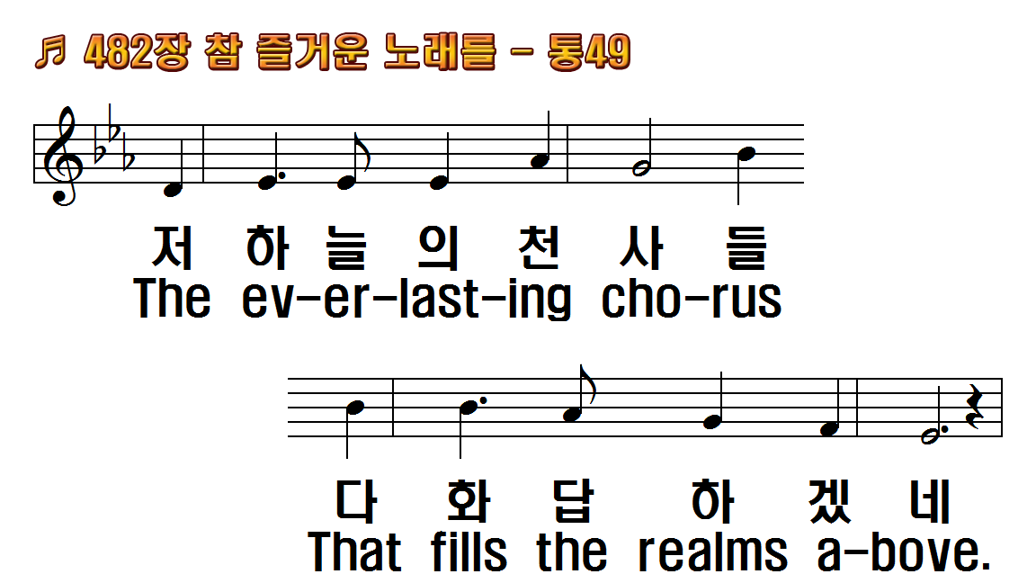
1.참 즐거운 노래를 늘 높이
2.참 즐거운 노래를 늘 높이
3.참 즐거운 노래를 늘 높이
후.참 아름다운 노래 늘 높이
1.Sing on, ye joyful pilgrims!
2.Sing on, ye joyful pilgrims!
3.Sing on, ye joyful pilgrims!
R.Sing on: oh, blissful music!

Slide 13
1.참 즐거운 노래를 늘 높이
2.참 즐거운 노래를 늘 높이
3.참 즐거운 노래를 늘 높이
후.참 아름다운 노래 늘 높이
1.Sing on, ye joyful pilgrims!
2.Sing on, ye joyful pilgrims!
3.Sing on, ye joyful pilgrims!
R.Sing on: oh, blissful music!

Slide 14
1.참 즐거운 노래를 늘 높이
2.참 즐거운 노래를 늘 높이
3.참 즐거운 노래를 늘 높이
후.참 아름다운 노래 늘 높이
1.Sing on, ye joyful pilgrims!
2.Sing on, ye joyful pilgrims!
3.Sing on, ye joyful pilgrims!
R.Sing on: oh, blissful music!

Slide 15
1.참 즐거운 노래를 늘 높이
2.참 즐거운 노래를 늘 높이
3.참 즐거운 노래를 늘 높이
후.참 아름다운 노래 늘 높이
1.Sing on, ye joyful pilgrims!
2.Sing on, ye joyful pilgrims!
3.Sing on, ye joyful pilgrims!
R.Sing on: oh, blissful music!

Slide 16
1.참 즐거운 노래를 늘 높이
2.참 즐거운 노래를 늘 높이
3.참 즐거운 노래를 늘 높이
후.참 아름다운 노래 늘 높이
1.Sing on, ye joyful pilgrims!
2.Sing on, ye joyful pilgrims!
3.Sing on, ye joyful pilgrims!
R.Sing on: oh, blissful music!

Slide 17
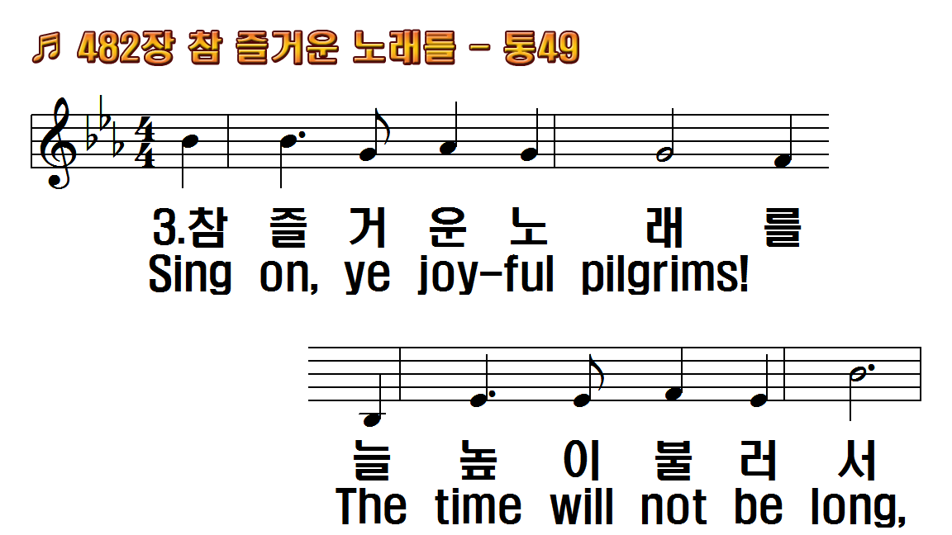
1.참 즐거운 노래를 늘 높이
2.참 즐거운 노래를 늘 높이
3.참 즐거운 노래를 늘 높이
후.참 아름다운 노래 늘 높이
1.Sing on, ye joyful pilgrims!
2.Sing on, ye joyful pilgrims!
3.Sing on, ye joyful pilgrims!
R.Sing on: oh, blissful music!

Slide 18
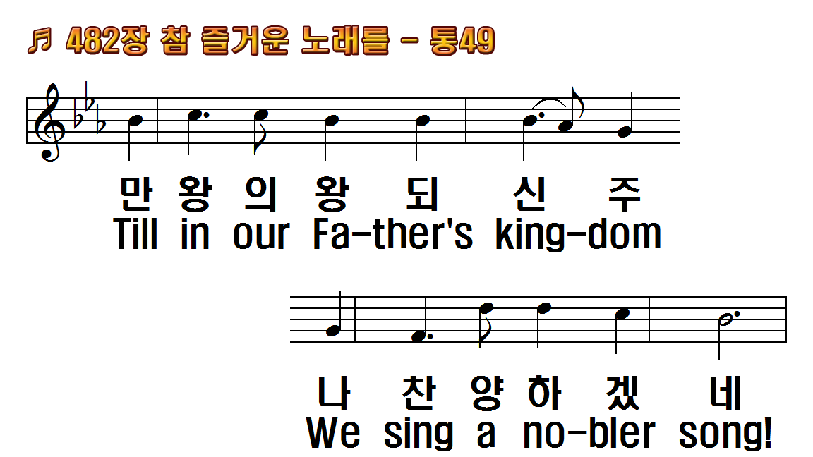
1.참 즐거운 노래를 늘 높이
2.참 즐거운 노래를 늘 높이
3.참 즐거운 노래를 늘 높이
후.참 아름다운 노래 늘 높이
1.Sing on, ye joyful pilgrims!
2.Sing on, ye joyful pilgrims!
3.Sing on, ye joyful pilgrims!
R.Sing on: oh, blissful music!

Slide 19
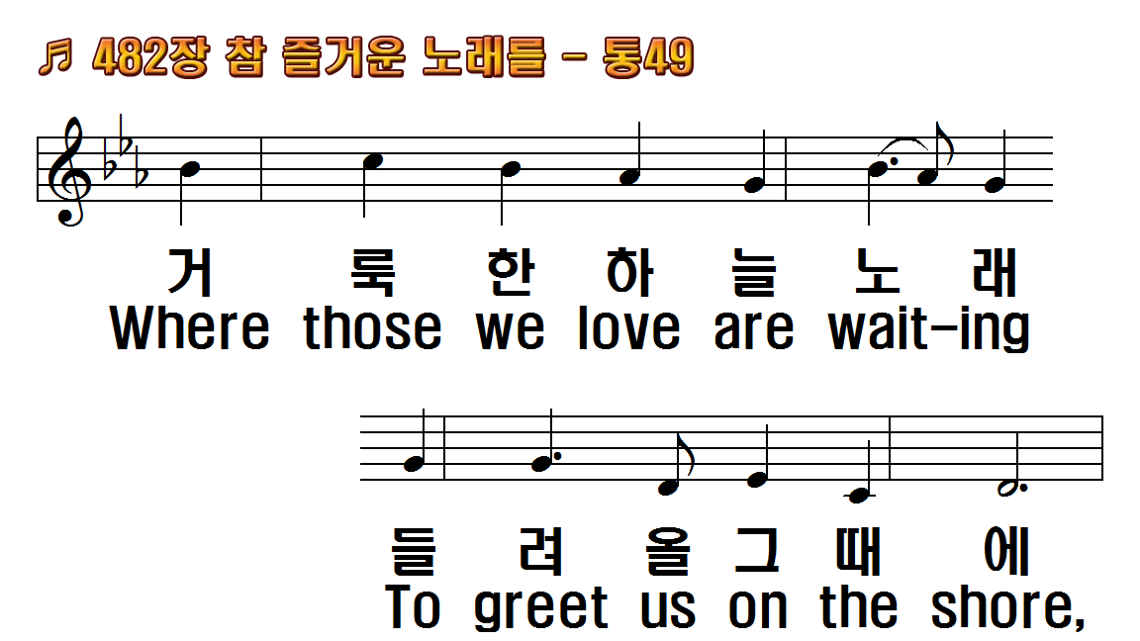
1.참 즐거운 노래를 늘 높이
2.참 즐거운 노래를 늘 높이
3.참 즐거운 노래를 늘 높이
후.참 아름다운 노래 늘 높이
1.Sing on, ye joyful pilgrims!
2.Sing on, ye joyful pilgrims!
3.Sing on, ye joyful pilgrims!
R.Sing on: oh, blissful music!

Slide 20
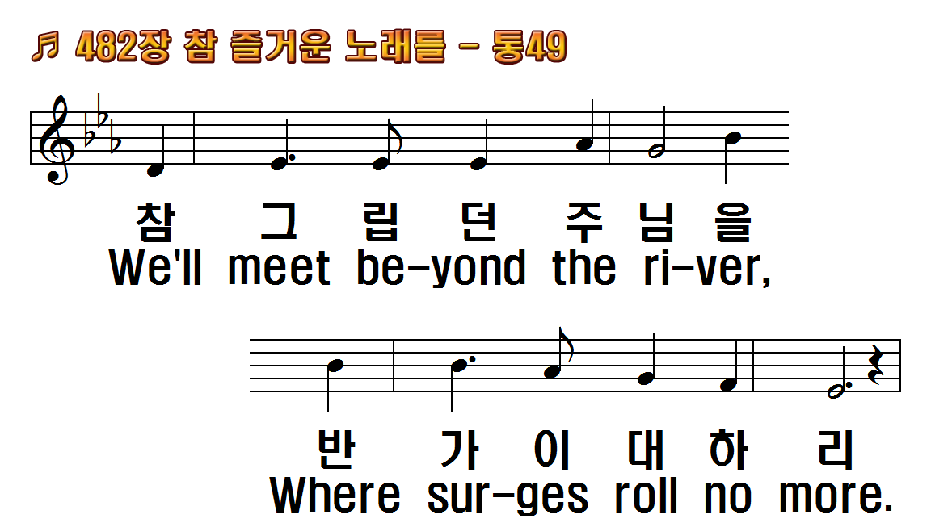
1.참 즐거운 노래를 늘 높이
2.참 즐거운 노래를 늘 높이
3.참 즐거운 노래를 늘 높이
후.참 아름다운 노래 늘 높이
1.Sing on, ye joyful pilgrims!
2.Sing on, ye joyful pilgrims!
3.Sing on, ye joyful pilgrims!
R.Sing on: oh, blissful music!

Slide 21
1.참 즐거운 노래를 늘 높이
2.참 즐거운 노래를 늘 높이
3.참 즐거운 노래를 늘 높이
후.참 아름다운 노래 늘 높이
1.Sing on, ye joyful pilgrims!
2.Sing on, ye joyful pilgrims!
3.Sing on, ye joyful pilgrims!
R.Sing on: oh, blissful music!

Slide 22
1.참 즐거운 노래를 늘 높이
2.참 즐거운 노래를 늘 높이
3.참 즐거운 노래를 늘 높이
후.참 아름다운 노래 늘 높이
1.Sing on, ye joyful pilgrims!
2.Sing on, ye joyful pilgrims!
3.Sing on, ye joyful pilgrims!
R.Sing on: oh, blissful music!

Slide 23
1.참 즐거운 노래를 늘 높이
2.참 즐거운 노래를 늘 높이
3.참 즐거운 노래를 늘 높이
후.참 아름다운 노래 늘 높이
1.Sing on, ye joyful pilgrims!
2.Sing on, ye joyful pilgrims!
3.Sing on, ye joyful pilgrims!
R.Sing on: oh, blissful music!

Slide 24
1.참 즐거운 노래를 늘 높이
2.참 즐거운 노래를 늘 높이
3.참 즐거운 노래를 늘 높이
후.참 아름다운 노래 늘 높이
1.Sing on, ye joyful pilgrims!
2.Sing on, ye joyful pilgrims!
3.Sing on, ye joyful pilgrims!
R.Sing on: oh, blissful music!

Slide 25
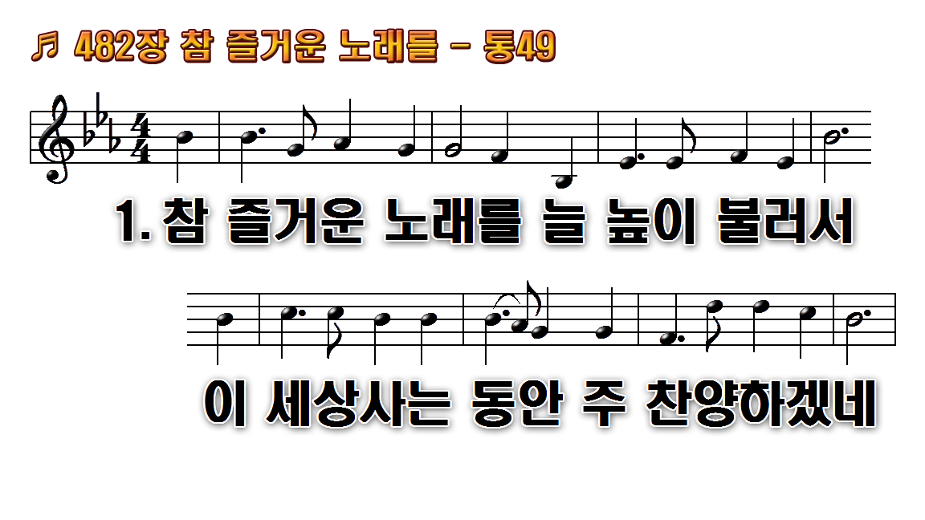
1.참 즐거운 노래를 늘 높이
2.참 즐거운 노래를 늘 높이
3.참 즐거운 노래를 늘 높이
후.참 아름다운 노래 늘 높이

Slide 26
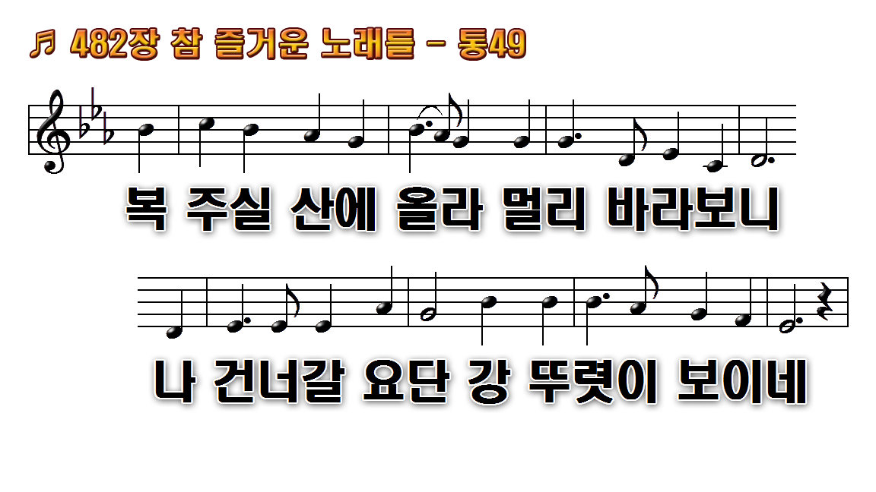
1.참 즐거운 노래를 늘 높이
2.참 즐거운 노래를 늘 높이
3.참 즐거운 노래를 늘 높이
후.참 아름다운 노래 늘 높이

Slide 27
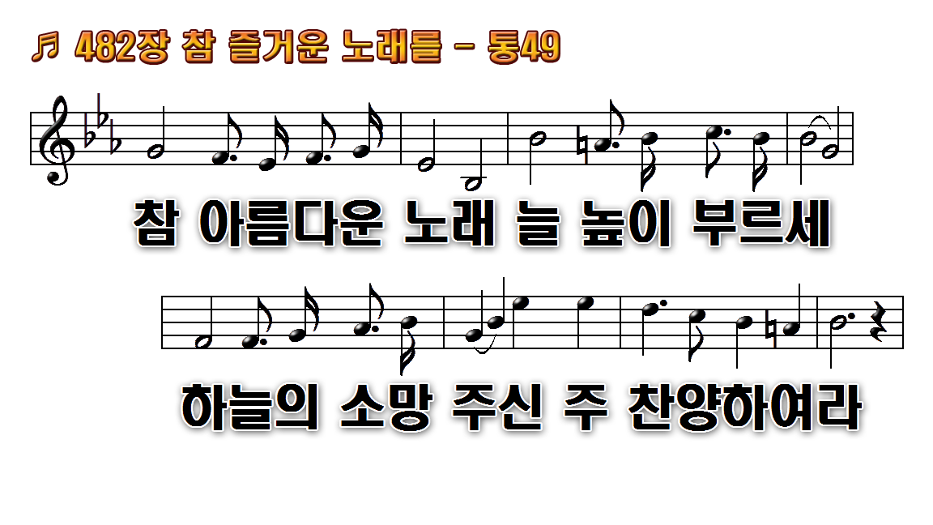
1.참 즐거운 노래를 늘 높이
2.참 즐거운 노래를 늘 높이
3.참 즐거운 노래를 늘 높이
후.참 아름다운 노래 늘 높이

Slide 28
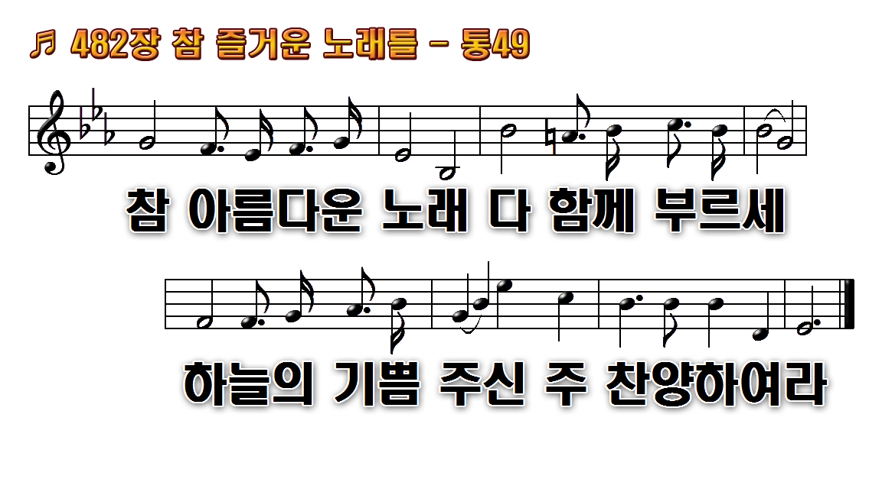
1.참 즐거운 노래를 늘 높이
2.참 즐거운 노래를 늘 높이
3.참 즐거운 노래를 늘 높이
후.참 아름다운 노래 늘 높이

Slide 29

1.참 즐거운 노래를 늘 높이
2.참 즐거운 노래를 늘 높이
3.참 즐거운 노래를 늘 높이
후.참 아름다운 노래 늘 높이

Slide 30
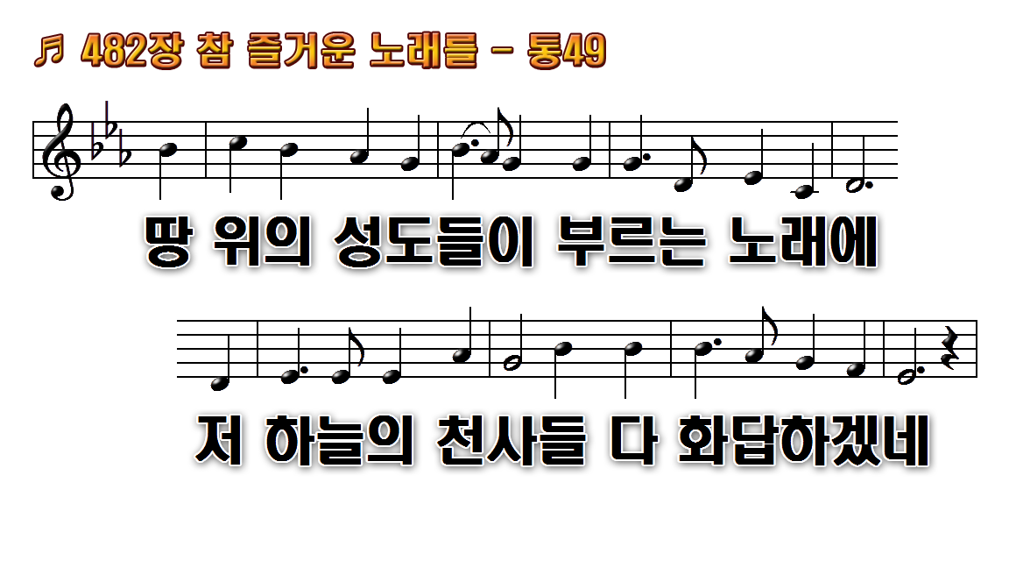
1.참 즐거운 노래를 늘 높이
2.참 즐거운 노래를 늘 높이
3.참 즐거운 노래를 늘 높이
후.참 아름다운 노래 늘 높이

Slide 31
1.참 즐거운 노래를 늘 높이
2.참 즐거운 노래를 늘 높이
3.참 즐거운 노래를 늘 높이
후.참 아름다운 노래 늘 높이

Slide 32
1.참 즐거운 노래를 늘 높이
2.참 즐거운 노래를 늘 높이
3.참 즐거운 노래를 늘 높이
후.참 아름다운 노래 늘 높이

Slide 33
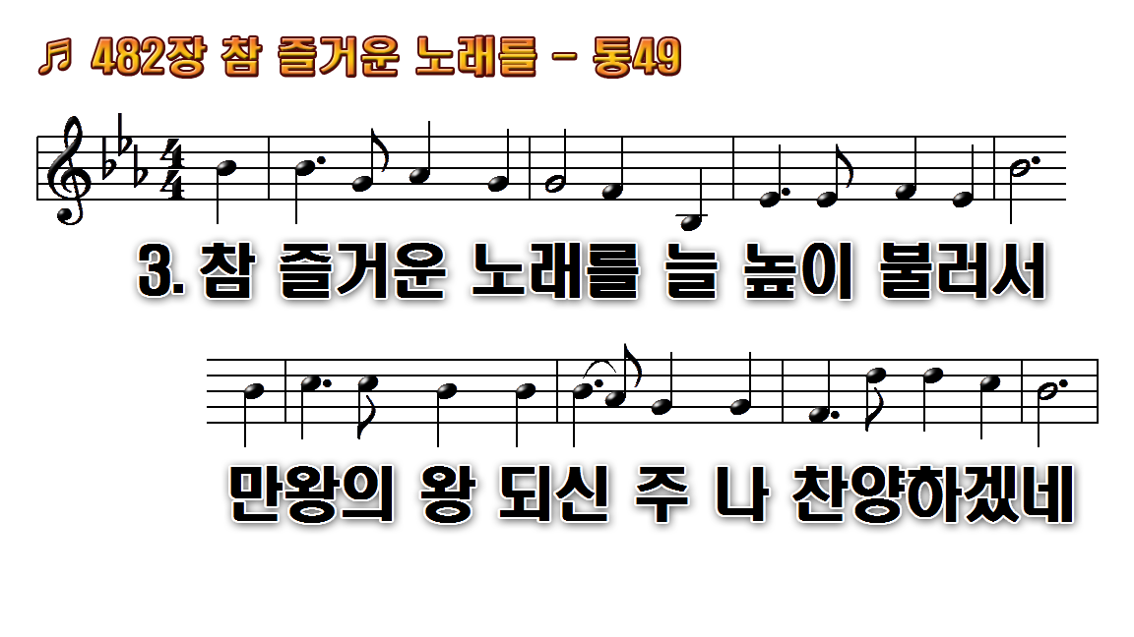
1.참 즐거운 노래를 늘 높이
2.참 즐거운 노래를 늘 높이
3.참 즐거운 노래를 늘 높이
후.참 아름다운 노래 늘 높이

Slide 34
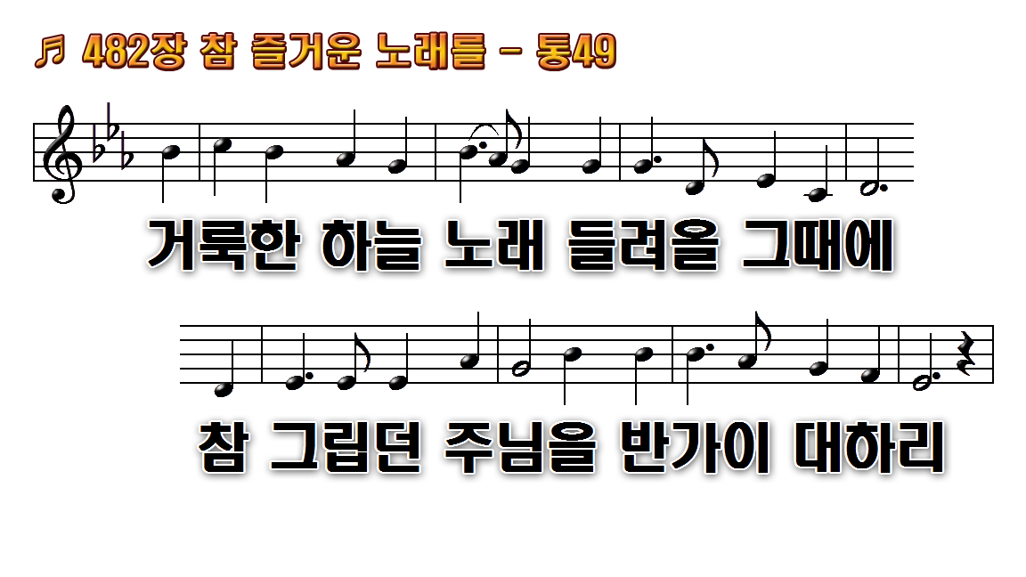
1.참 즐거운 노래를 늘 높이
2.참 즐거운 노래를 늘 높이
3.참 즐거운 노래를 늘 높이
후.참 아름다운 노래 늘 높이

Slide 35
1.참 즐거운 노래를 늘 높이
2.참 즐거운 노래를 늘 높이
3.참 즐거운 노래를 늘 높이
후.참 아름다운 노래 늘 높이

Slide 36
1.참 즐거운 노래를 늘 높이
2.참 즐거운 노래를 늘 높이
3.참 즐거운 노래를 늘 높이
후.참 아름다운 노래 늘 높이

